Slide 1
আজকের ক্লাসে সবাইকে স্বাগতম

Slide 2
পরিচিতি
বানিজ্যিক ব্যাংক
শ্রেণীঃ ১০ম
বিষয়ঃ ফিন্যান্স ও ব্যাংকিং
অধায়াঃ ১০ম
সময়ঃ ৫০ মিনিট
তারিখঃ ০২/১০ /২০২১
মোহাম্মদ ইকবাল মিয়া
সহঃ শিক্ষক ( ব্যবঃ শিক্ষা)
পলাশ পাইলট উচ্চ বিদ্যালয়
পলাশ, নরসিংদী ।
মোবাঃ ০১৭১৭৬৪৯৯৩২

Slide 3
# ব্যাংক কি?
উত্তরঃ ব্যাংক একটি আর্থিক প্রতিষ্ঠান ।
# মুনাফা ভিত্তিক আর্থিক প্রতিষ্ঠান কোনটি?
উত্তরঃ বানিজ্যিক ব্যাংক।
# যে প্রতিষ্ঠান অর্থ ও স্বল্প মেয়াদী ঋণ নিয়ে ব্যবসা করে তাকে কি বলে?
উত্তরঃ বানিজ্যিক ব্যাংক ।

Slide 4
তাহলে আজকের পাঠ
বানিজ্যিক ব্যাংক

Slide 5
শিখন ফল
এই পাঠ শেষে শিক্ষার্থীরা . . .
বানিজ্যিক ব্যাংক কি তার ধা রনা বলতে পারবে,
বানিজ্যিক বাংকের উদ্দেশ্য মূল্যায়ন করতে পারবে,
বানিজ্যিক বাংকের কার্যাবলী বিশ্লেষন করতে পারবে,

Slide 6
বানিজ্যিক ব্যাংক
১। সাধারনত ব্যাংক বলতে বানিজ্যিক ব্যাংককেই বোঝায়।
২। জনগনের প্রয়োজনে র অতিরিক্ত সঞ্চিত অর্থ সংগ্রহ করে ঋণ গ্রাহকদের ধার দিয়ে থাকে।
৩। একটি মুনাফা ভিত্তিক আর্থিক প্রতিষ্ঠান ।
৪। অর্থ ও স্বল্প মেয়াদী ঋণ নিয়ে ব্যবসা করে থাকে।
৫। প্রয়োজনের প্রেক্ষিতে স্বল্প মেয়াদী, মধ্য মেয়াদী ও দীর্ঘ মেয়াদী ঋণ প্রদান করে ।

Slide 7
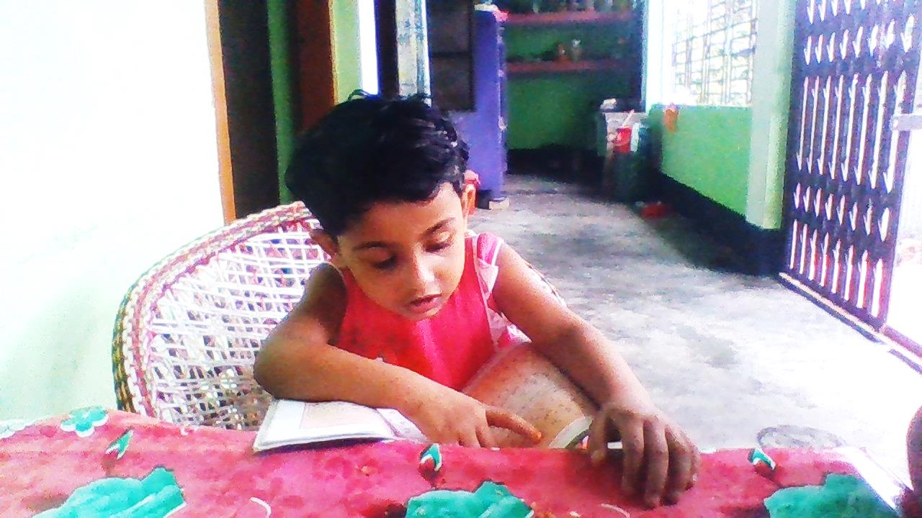
একক কাজ
# বানিজ্যিক ব্যাংক জনগনের মাঝে কিসের প্রবনতা সৃষ্টি করে?
সময়ঃ ০১ মিনিট
উত্তরঃ সঞ্চয়ের প্রবণতা ।

Slide 8
বানিজ্যিক ব্যাংকের উদ্দেশ্য
মুনাফা অর্জন
নিরাপত্তা
অর্থনৈতিক স্থিতিশিলতা
শিল্প ও বানিজ্য উন্নয়ন
জীবন যাত্রার মান উন্নয়ন
মূলধন গঠন
বিনিয়োগের মাধ্যম
জনকল্যান
ঋণ নিয়ন্ত্রনে সহায়তা
পরিকল্পনা প্রনয়নও বাস্তবায়নে সহযোগিতা
সম্পদের সুষম বন্টন
কর্ম সংস্থান সৃষ্টি
ধনী দরিদ্রের বৈষম্য হ্রাস করন
সঞ্চয়ের প্রবনতা সৃষ্টি

Slide 9
বানিজ্যিক ব্যাংকের কার্যাবলী
প্রধানত ২ প্রকার
২। বিশেষ ও অন্যান্য কার্যাবলী
১।প্রধান কার্যাবিলী

Slide 10
প্রধান কার্যবলী
১।আমানত গ্রহন ও সুদ প্রদান
৭। অছি হিসেবে কাজ
৮। আমদানি ও রফতানিতে সাহায্য
৯। সরকারের কোষাগার হিসেবে কাজ
১০। বিনিময় বিল ভাঙানো
২। মূলধন গঠন
৩। ঋণ মনজুর ও সুদ প্রদান
৪। ঋণ আমানত সৃষ্টি
৫। বিনিয়োগের মাধ্যম সৃষ্টি
৬। নোট ইস্যূ

Slide 11
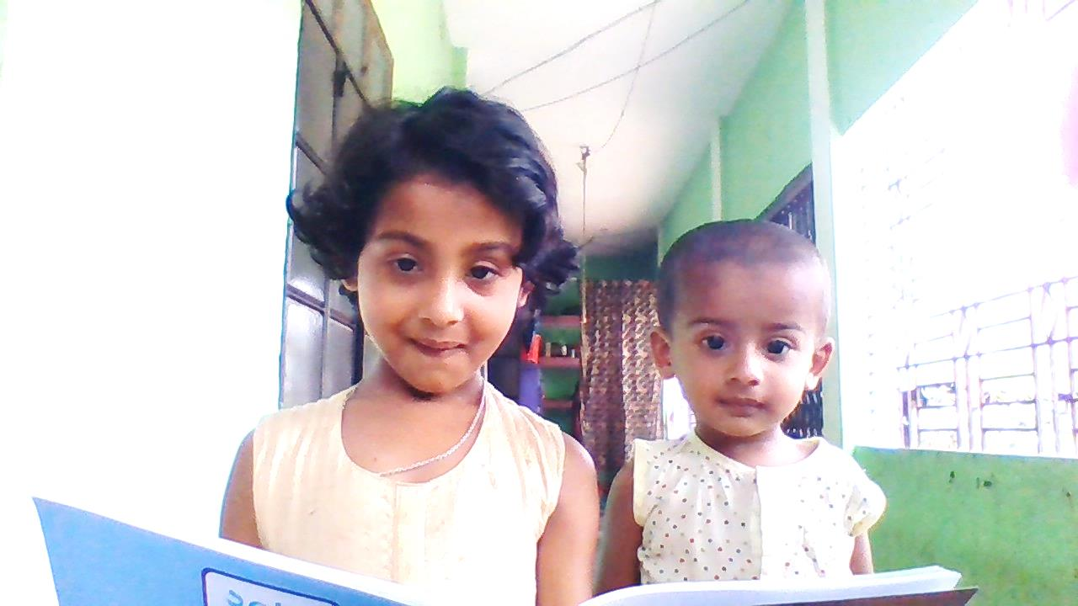
জোড়ায় কাজ
১। বানিজ্যিক ব্যাংক গঠিত হয় মূলত কিসের উদ্দেশ্যে?
২। L C এর পূর্ণ রূপ কি?
সময়ঃ ০৫ মিনিট
উত্তরঃ ১। মুনাফা অর্জনের ২। Letter of Credit

Slide 12
বানিজ্যিক ব্যাংকের আয়ের উৎস
১। বিল বাট্রা করন
৭। প্রতিনিধিত্ব
৮। বৈদেশিক বিনিময়
৯। প্রত্যয় পত্র
১০। অছি
২। প্রাপ্ত কমিশন
৩। যোগাযোগ
৪। লকার ভাড়া
৫। ঋণের সুদ
৬। বিনিয়োগ

Slide 13
বানিজ্যিক ব্যাংকের ব্যয়ের উৎস
১। আমানতের উপর সুদ প্রদান
১০। বিমা প্রিমিয়াম
১১। বিজ্ঞাপন খরচ
১২। কর্মীদের প্রশিক্ষন খরচ
১৩। যোগাযোগ খরচ
২। কেন্দ্রীয় ব্যাংক প্রদত্ত ধারের উপর সুদ প্রদান
৩। গৃহিত ঋণের উপর সুদ প্রদান
৪। কর্মকর্তা ও কর্মচারীদের বেতন ভাতা ও বোনাস প্রদান
৯। শুল্ক ও কর
৫। পরিচালক ও ব্যাস্থপকের ভাতা
৬। নিরীক্ষকের বিল
৭। ঋণের মামলা – মোকদ্দমা খরচ
৮। অফিস খরচ ও গুদাম ঘরের ভাড়া

Slide 14
দলীয় কাজ
১। বানিজ্যিক ব্যাংক বিনিময়ের মাধ্যম হিসেবে কীসের প্রচলন করে?
২। বানিজ্যিক ব্যাংক কয়টি হিসাবের মাধ্যমে আমানত সংগ্রহ করে?
৩। লকার ভাড়া দিয়ে বানিজ্যিক ব্যাংক কি আদায় করে?
সময়ঃ ০৮ মিনিট
উত্তরঃ ১। চেক , হুন্ডি ও বিনিময় বিল ২। ৩ টি ৩। সার্বিস চার্জ

Slide 15
মূল্যায়ন
১। মুনাফা ভিত্তিক আর্থিক প্রতিষ্ঠান কোনটি?
২। বানিজ্যিক ব্যাংক জনগনের মাঝে কিসের প্রবনতা সৃষ্টি করে?
৩। LC এর পূর্ণ রূপ কি?
৪। বানিজ্যিক ব্যাংক বিনিময়ের মাধ্যম হিসেবে কিসের প্রচলন করে?
৫। বানিজ্যিক ব্যাংক গঠিত হয় কিসের উদ্দেশ্যে?

Slide 16
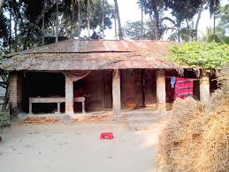
বাড়ির কাজ
বানিজ্যিক ব্যাংকের উদ্দেশ্য সমূহ ও কার্যাবলী গুলো মুখস্থ করে খাতায় লিখে নিয়ে আসবে।

Slide 17
ক্লাসটি দেখার জন্য সকলকে ধন্যবাদ

